Slide 1
Домашняя лаборатория
Экспериментируем дома
Уфимцева Мирослава Александровна 4года

Slide 2
Эксперимент: радуга в стакане
Актуальность работы заключается в том, что ребёнок может узнать о свойствах жидкостей и их взаимодействии между собой
Цель исследования: получить радугу в домашних условиях при помощи воды, сахара и красителей
Объект исследования: свойства воды
Задачи исследования:
1. создать условия для наблюдения за процессом растворения сахара и красителей в воде и помещение разноцветной воды в один стакан
2.провести эксперимент в домашних условиях
3.уметь описывать результаты наблюдений и делать выводы
Новизна данного исследования состоит в разработке подхода изучения свойств жидкостей в игровой форме
Участники: Уфимцева Мирослава, Уфимцева Дарья

Slide 3
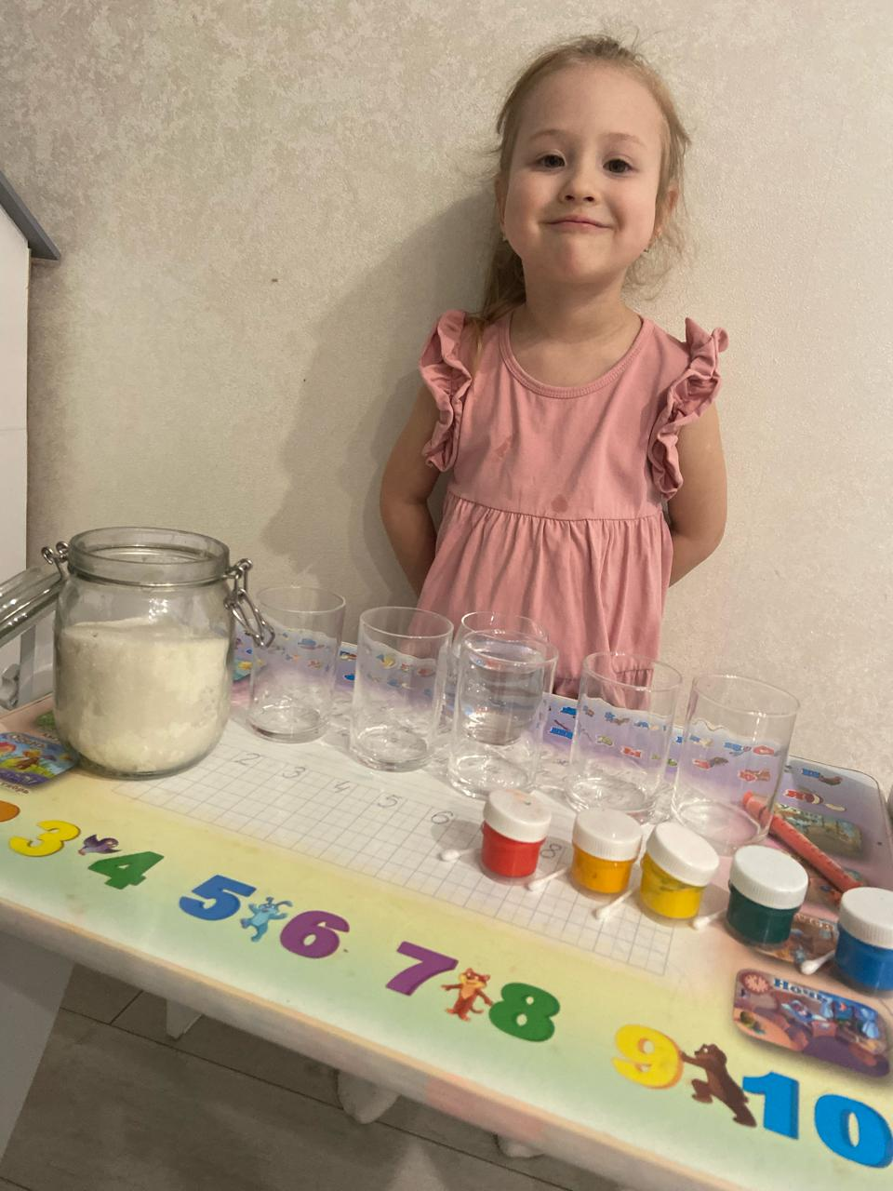
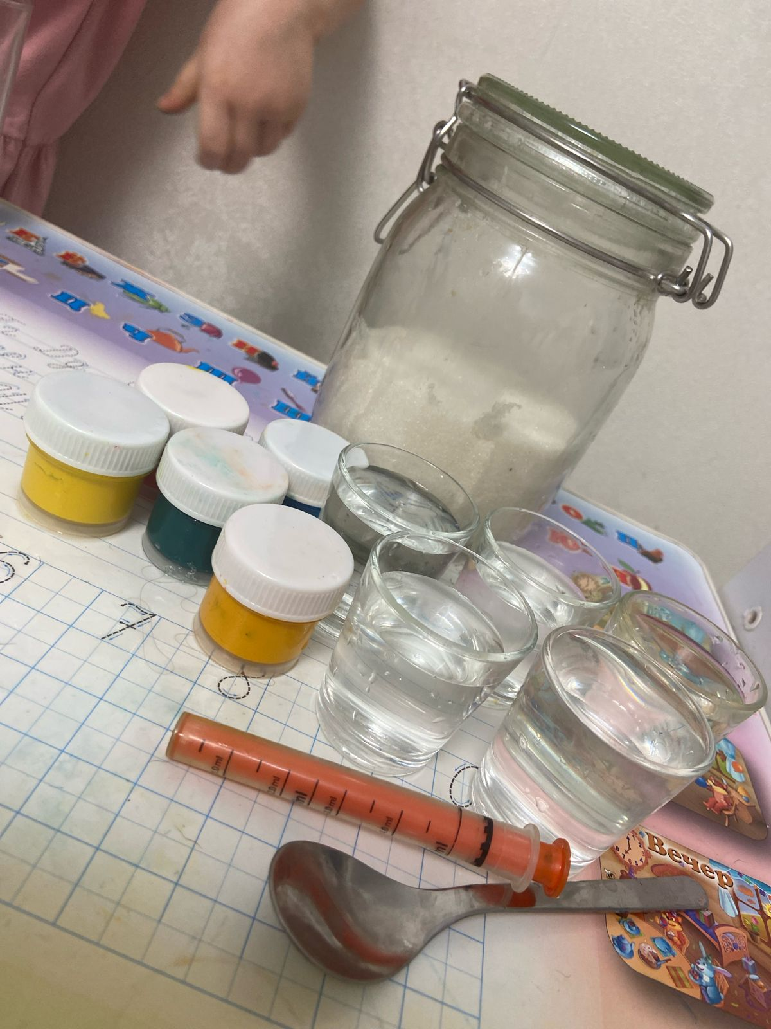
Описание эксперимента:
Нам понадобится: 6 пустых стаканов, 6 стаканов с тёплой водой, 5 баночек краски, 5 ватных палочек, сахар, ложка, шприц

Slide 4
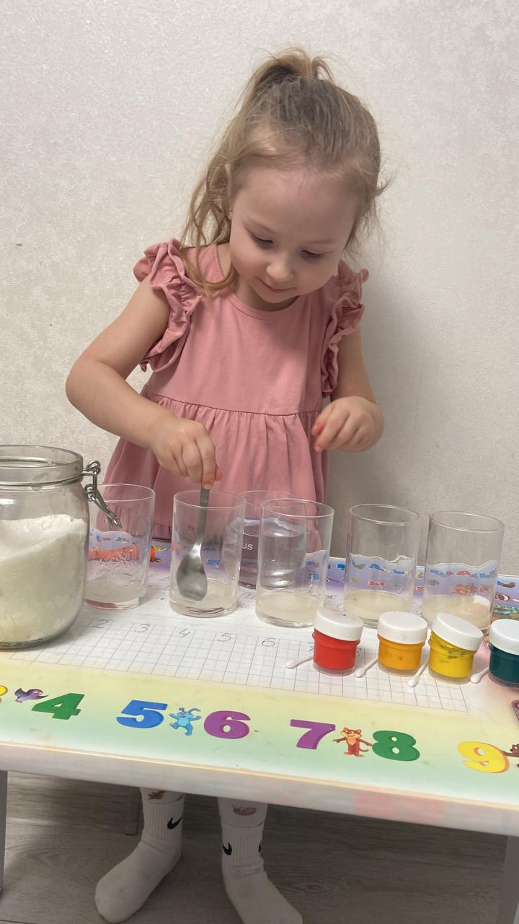
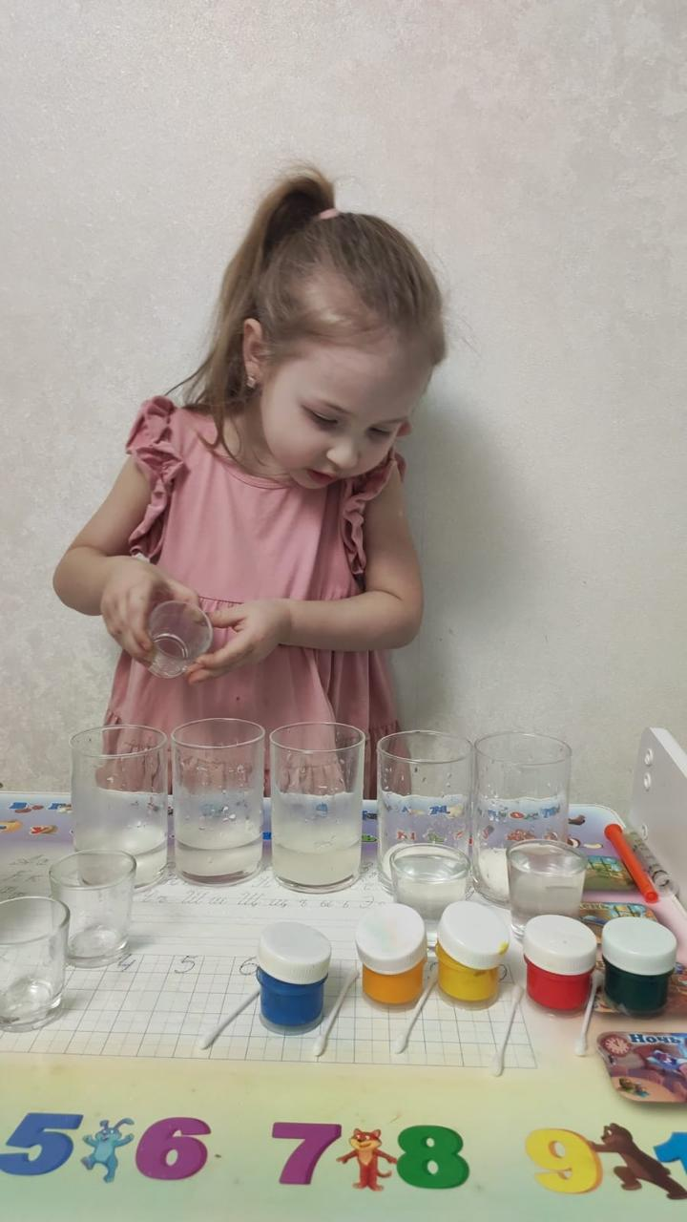
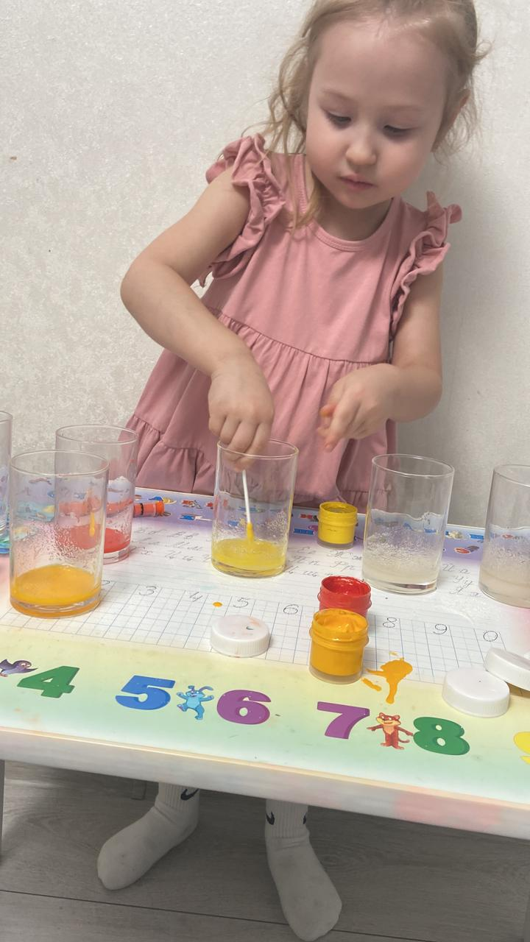
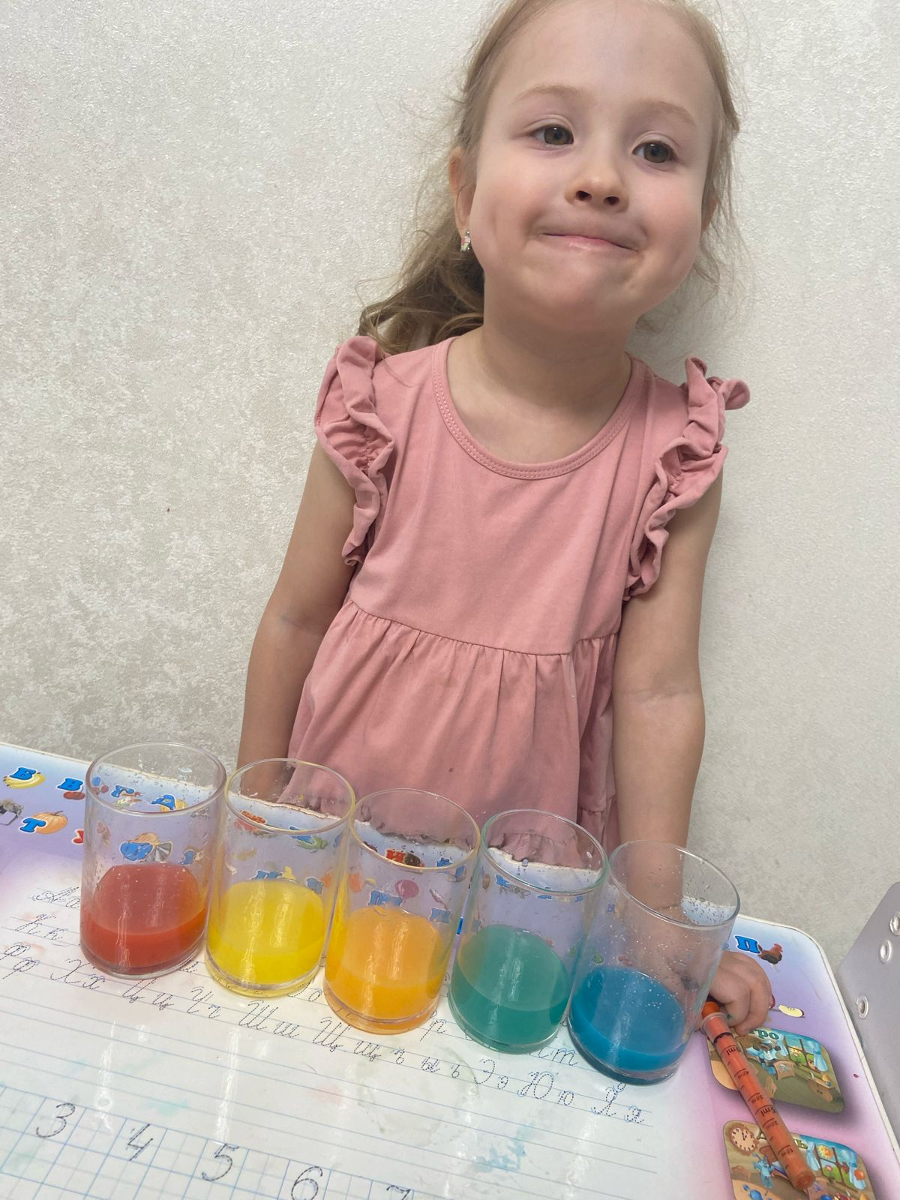
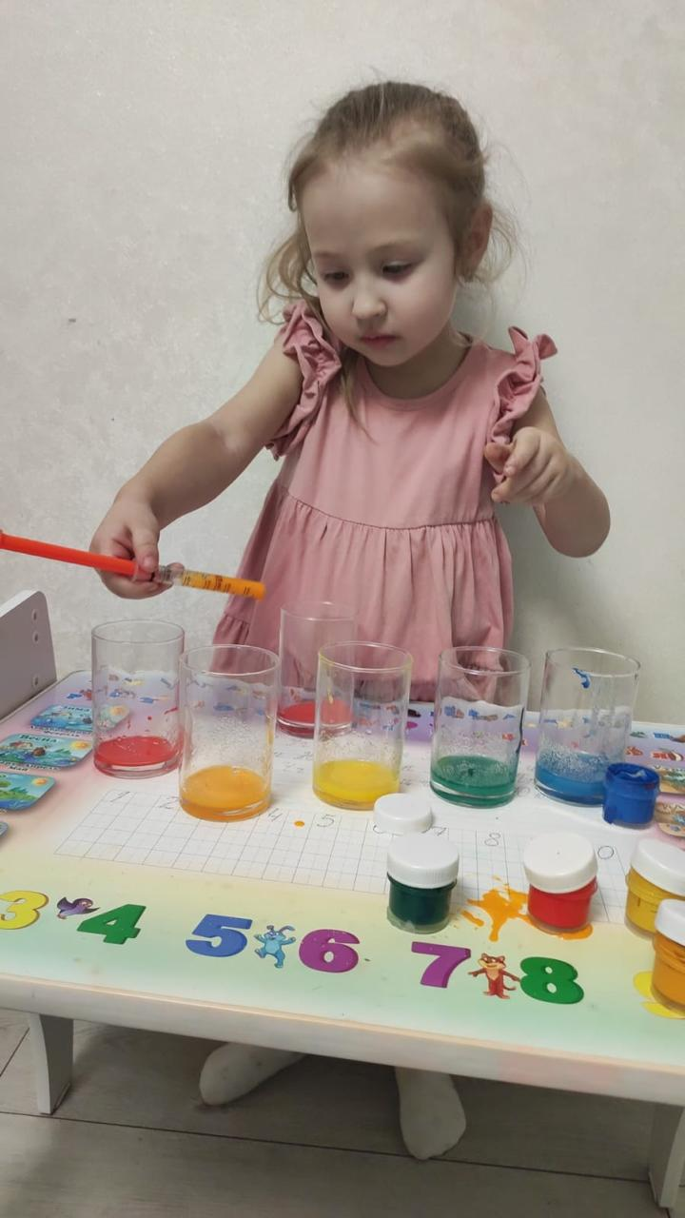
Ход эксперимента
1. В 5 стаканов добавить сахар: в первый 1 ложку, второй 2 ложки, третий 3 ложки, четвёртый 4 ложки, пятый 5 ложек
2. Вылить в каждый из 5ти стаканов одинаковое количество тёплой воды
3. Размешать сахар ложкой в каждом стакане
4. Добавить краситель в каждый стакан разного цвета и хорошо размешать
5. Шпитцом по очереди добавить жидкость из каждого стакана в пустой стакан
6. Проверить результаты опыта
Ход эксперимента предоставлен на видео

Slide 5
Видео: ход эксперимента

Slide 6
Собираем радугу в стакане видео

Slide 7
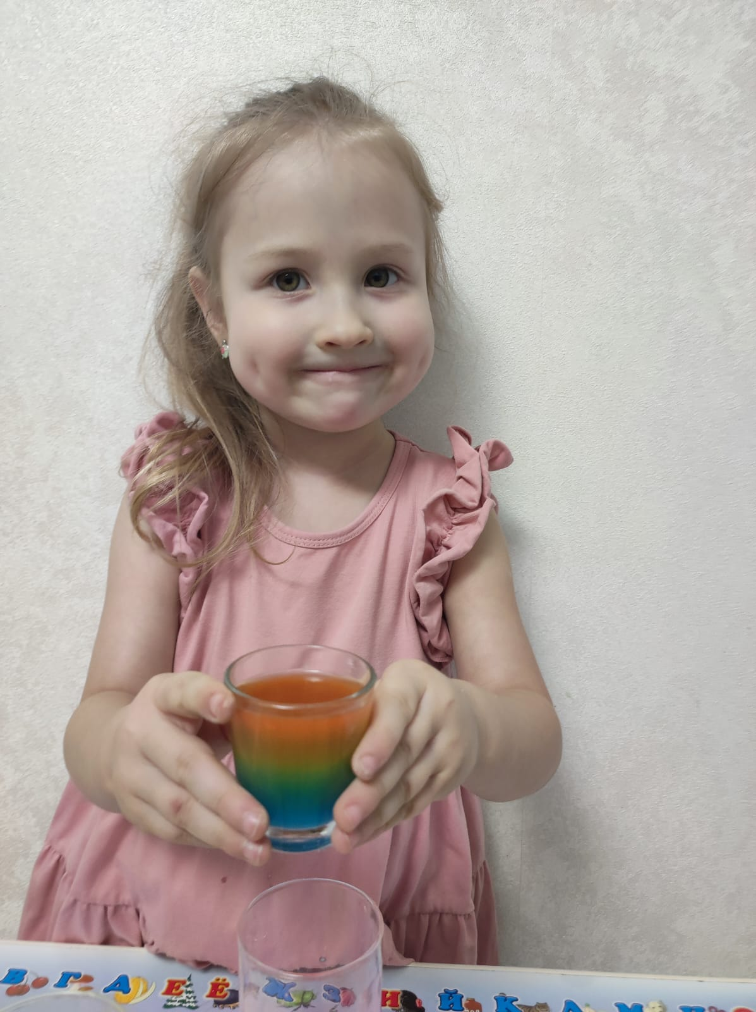
Выводы эксперимента
1. Если смешать разное количество сахара и одинаковое количество воды, то можно получить жидкость разной плотности
2. Жидкости разной плотности не перемешиваются между собой
Таким образом, радугу можно получить даже в домашних условиях!

